Slide 1
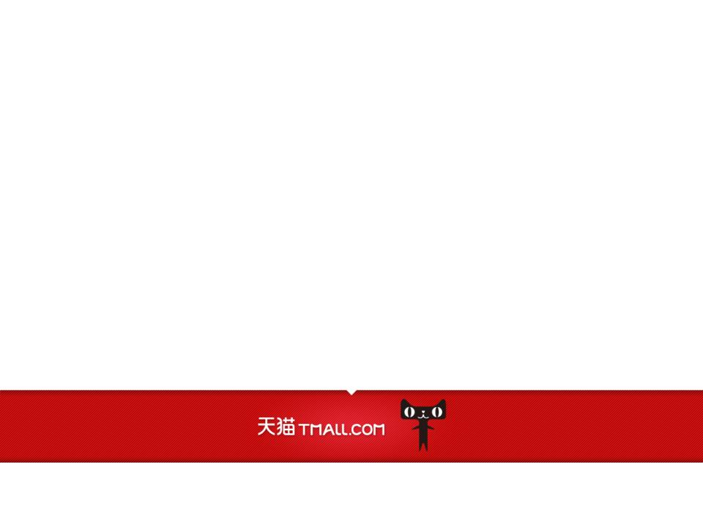
安全测试培训
2015年03月18日

Slide 2
今日主讲
CSRF攻击
XSS攻击
图片上传

Slide 3
CSRF（跨站请求伪造）
一、介绍
用户访问一个不授信的网站A，该网站中伪造一个授信网站B的操作链接，用户点击改链接后，进行了对B网站的操作，达到了伪造请求目的

Slide 4
CSRF（跨站请求伪造）
二、防范方法
1、请求中添加csrftoken参数，且服务端对csrftoken值进行校验（token值要做到不能轻易被人猜到，目前我们使用的是webx的token框架，所以csrftoken是否容易猜到可以不用考虑）
2、涉及数据库增、删、改的请求，尽量不要使用get请求，不要将csrftoken放到link中，这样csrftoken值容易暴露，例如如果请求中有csrftoken参数，通过referer方式可以获取csrftoken参数。例如，阿里有个地址http：//xxx.taobao.com?_csrf_token=XXXXX,从该地址跳转到外站一个链接地址，这样，外站就可以看到用户的token信息

Slide 5
CSRF（跨站请求伪造）
3、在涉及数据库增、删、改页面表单域中添加csrfToken的隐藏域。
4、还有另外一种csrf防范方法是通过referer，但是这种方法存在问题，神马问题呢？
Notes:
http://en.wikipedia.org/wiki/HTTP_referer#cite_note-9

Slide 6
CSRF（跨站请求伪造）
三、测试方法
检查页面表单提交是否有csrfToken 隐藏域。
例
删除token的value值，重新发起请求，检查请求是否出错，如果请求返回错误，说明token值有校验。
修改token的value值，重新发起请求，检查请求是出错，如果未出错，说明后台未对token值做校验。

Slide 7
XSS（跨站脚本攻击）
一、介绍
通过在网页中插入恶意脚本，达到控制浏览器的目的。类似SQL注入，一个输入是SQL，一个是恶意脚本。
XSS攻击的危害程度取决于脚本的恶意程度。

Slide 8
CSRF（跨站请求伪造）
四、测试方法
在测试前，如果你使用IE7以上浏览器做测试，请先关闭浏览器的XSS筛选器。如果不关闭，浏览器会自动过滤XSS攻击的脚本，达不到测试服务器端XSS攻击处理效果的目的。Firefox没有对任何XSS工具做过滤，所以XSS测试推荐使用该浏览器。示例页面：http://www.enhanceie.com/test/xss/
输入提交通过QueryString方式，修改参数值为： <script>alert(document.cookie);</script>

Slide 9
XSS（跨站脚本攻击）
页面数据通过form表单提交,
例：
<textarea id="memo" name="memo">
测试testarea</textarea>
页面输入内容是通过标签值形式存在的，将输入直接修改为：<script>alert(document.cookie);</script>。

Slide 10
XSS（跨站脚本攻击）
4. 页面数据通过form表单提交，
例：<textarea id="memo" name="memo" value=”测试textarea”>
页面输入内容是通过标签输入值存在的，将输入修改为：”/><script>alert(document.cookie);</script> 先闭合value=““ 属性及textarea标签，后面紧跟恶意脚本。更改后结果为
<textarea id="memo" name="memo" value=” ”/><script>alert(document.cookie);</script>

Slide 11
图片上传
防范方法
对上传图片的扩展名进行限制
验证图片的byte来验证图片是否存在安全漏洞

Slide 12
图片上传
测试方法
上传非图片格式文件，例如txt、asp
用文本格式打开图片，在图片的中间加上<body onload=alert(1)>（不能修改头和尾哦），然后再上传此修改后的图片。如果服务端通过byte验证了图片，则会提示图片格式不正确。

Slide 13
